Slide 1
Planlı Alanlar İmar tip
Yönetmeliği &
Genel İlkeler-Esaslar
Ayşe ÜNAL
Şehir Plancısı_ODTÜ
Gayrimenkul Geliştirme ve Yönetimi Bilim Uzmanı
MSc_ANK.Üniversitesi
Doktora Phd_Ank.Üniversitesi (devam ediyor)
Türkiye Belediyeler Birliği
*Çevre ve Şehircilik Uzmanı

Slide 2
Planlı Alanlar İmar Yönetmeliği
YÜRÜRLÜK
Yürürlük
MADDE 71 - (1) Bu Yönetmeliğin geçici 3 üncü maddesi yayımı tarihinde, diğer maddeleri 1/10/2017 tarihinde yürürlüğe girer.
Planlı Alanlar Tip İmar Yönetmeliği 1/10/2017 tarihinde yürürlükten kalkar.

Slide 3
Planlı Alanlar İmar Yönetmeliği
UYGULAMA ESASLARI-Madde 69
Yönetmeliğin birinci, ikinci, altıncı, yedinci, sekizinci, dokuzuncu bölümleri, geçici maddeleri ile 19 uncu ve 20 nci maddelerinde yer alan hükümler, planlarla ve ilgili idarelerce çıkarılacak yönetmeliklerle değiştirilemez ve planlarda bu hükümlere aykırı olarak getirilecek hükümler uygulanamaz.
1. Bölüm: Amaç, Kapsam, Dayanak ve TANIMLAR (DEĞİŞTİRİLEMEYEN BÖLÜM) (4 madde 9 sayfa)
2. Bölüm: Genel İlkeler ( 5’inci madde)
6. bölüm: Projeler ve Yapı İzin Belgeleri
7. bölüm: Denetime dair hükümler
8. bölüm: Yönetmeliğin uygulanmasına ilişkin esaslar
9. bölüm: Çeşitli ve son hükümler
19’uncu madde: Parsel kullanım fonksiyonlarına göre yapılaşma koşulları
20’inci madde: Taban Alanı
DEĞİŞTİRİLEMEZ

Slide 4
DEĞİŞEMEYEN MADDELER
Madde:
1-2-3-4-5-
19-20
54 den 70 (dahil) e kadar ve
3 geçici madde

Slide 5
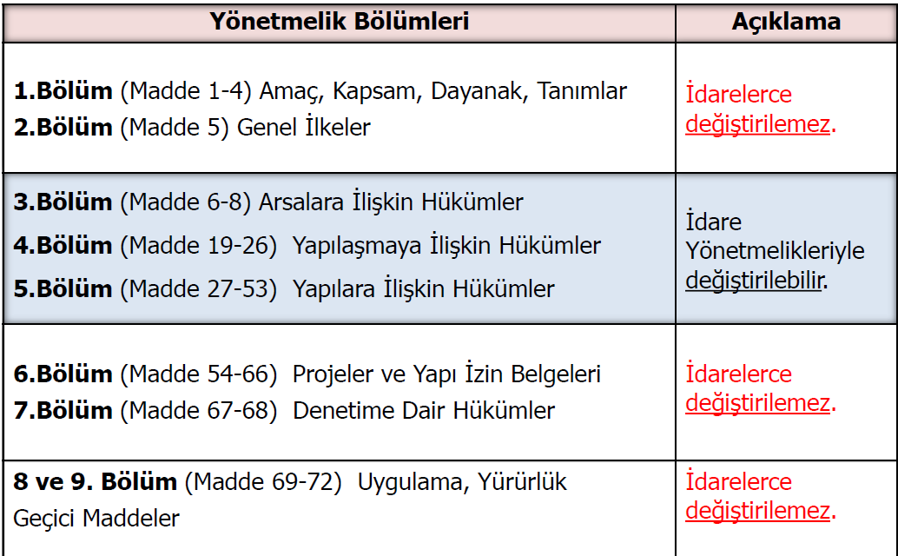
YENİ YÖNETMELİK BÖLÜMLERİ

Slide 6
“GEÇİCİ MADDELER”
Çeşitli ve son hükümler

Slide 7
Planlı Alanlar İmar Yönetmeliği
GEÇİCİ MADDELER
Mevcut teşekkül
GEÇİCİ MADDE 2 – (1) Bu Yönetmeliğin yürürlüğe girdiği tarihten önceki mevzuata göre ve mevzuatına uygun olarak kısmen veya tamamen yapılaşması teşekkül etmiş imar adalarında,
imar planında aksine bir hüküm bulunmamak kaydıyla,
yapı yaklaşma mesafeleri,
kotlandırma,
arka bahçelerin tesviyesi ile parsel dışına taşmamak kaydı ile açık ve kapalı çıkmaları mevcut teşekküle göre belirlemeye idaresi yetkilidir.
Bu durumda, yan bahçe mesafeleri ve açık ve kapalı çıkma ölçüleri parselin sağında ve solunda bulunan mevzuatına uygun mevcut binaların yan bahçe mesafesine ve bu mesafe içinde yapılan açık ve kapalı çıkmalara uygun olarak verilir.

Slide 8
Planlı Alanlar İmar Yönetmeliği
GEÇİCİ MADDELER
Mevcut teşekkül- ARKA BAHÇE
GEÇİCİ MADDE 2 – ….
Arka bahçe mesafeleri ve bu mesafe içinde yapılacak açık ve kapalı çıkmalar;
  bitişik nizam yapı adalarında mevcut teşekküle,
  ayrık nizam yapı adalarında ise bitişiğindeki komşu parsellerin yapılaşmasına uygun olarak belirlenir.
  Kotlandırma ve arka bahçelerin tesviyesi komşu parsellerdeki uygulamalara göre yapılır. Ancak bu maddede ifade edilen çıkma ve bahçe mesafelerine ilişkin hususlarla ilgili olarak mevcut bina bulunmayan komşu cephelerde mer’i plan ve bu Yönetmelik hükümlerine uyulur.

Slide 9
Planlı Alanlar İmar Yönetmeliği
GEÇİCİ MADDELER
Mevcut yapı ruhsatı başvuruları
GEÇİCİ MADDE 3 (1) 22/5/2014 tarihinden önce yapı ruhsatı almaya yönelik olarak işlemlere başlanılmış olan ve bu maddenin yürürlüğe girdiği tarihten önce veya sonra yapılan yapı ruhsatı başvuruları, 1/10/2017 tarihine kadar sonuçlandırılmak kaydıyla, başvuru sahibinin talebine bağlı olarak, ilgili işlem tarihinde yürürlükte olan Yönetmeliğin 30/5/2013 tarihi ve sonrasında yürürlükte olan hükümlerine göre neticelendirilir. Ancak, bu madde hiçbir şekilde bu Yönetmelik hükümlerinin karma kullanımı ve yapının planla belirlenen kat adedini artırmak amacıyla uygulanamaz ve bu amaçla yapı ruhsatı düzenlenemez.

Slide 10
Planlı Alanlar İmar Yönetmeliği
GEÇİCİ MADDELER
Mevcut yapı ruhsatı başvuruları (KAMU YAPILARI)
GEÇİCİ MADDE 3 (2) Kat karşılığı ve hasılat paylaşımı modelleri hariç olmak üzere, kamu kurum ve kuruluşlarınca bu Yönetmeliğin yürürlüğe girdiği tarihten önce ihale kararı veya ihale tarihi alınmış veya ihalesi yapılmış olan ancak ruhsat düzenlenmemiş yapıların ruhsat işlemleri 1/10/2017 tarihinden önce yürürlükte olan Yönetmeliğe göre sonuçlandırılır.

Slide 11
Planlı Alanlar İmar Yönetmeliği
GEÇİCİ MADDELER
“(3) Bu Yönetmeliğin yürürlüğe girmesinden önce riskli yapı tespiti yapılmış ya da riskli alan kapsamına alınmış olup, maliklerin en az üçte ikisi ile noter onaylı kat karşılığı inşaat sözleşmesi düzenlenmiş olup yapı ruhsatı düzenlenmemiş yapıların ruhsat işlemleri, talep edilmesi halinde 1/10/2017 tarihinden önce yürürlükte olan Yönetmeliğe göre sonuçlandırılır.”
“(4) Bu Yönetmeliğin yürürlüğe girmesinden önce ruhsat alınmış olup, inşaatı devam eden yapılara ilişkin ruhsat süresi içerisinde yapılan tadilat ruhsatı başvuruları; talep edilmesi halinde ruhsatın düzenlendiği Yönetmeliğe göre sonuçlandırılır.”

Slide 12
Planlı Alanlar İmar Yönetmeliği
UYGULAMA ESASLARI-Madde 69
Yönetmeliğin birinci, ikinci, altıncı, yedinci, sekizinci, dokuzuncu bölümleri, geçici maddeleri ile 19 uncu ve 20 nci maddelerinde yer alan hükümler, planlarla ve ilgili idarelerce çıkarılacak yönetmeliklerle değiştirilemez ve planlarda bu hükümlere aykırı olarak getirilecek hükümler uygulanamaz.
1. Bölüm: Amaç, Kapsam, Dayanak ve TANIMLAR (DEĞİŞTİRİLEMEYEN BÖLÜM) (4 madde 9 sayfa)
2. Bölüm: Genel İlkeler ( 5’inci madde)
6. bölüm: Projeler ve Yapı İzin Belgeleri
7. bölüm: Denetime dair hükümler
8. bölüm: Yönetmeliğin uygulanmasına ilişkin esaslar
9. bölüm: Çeşitli ve son hükümler
19’uncu madde: Parsel kullanım fonksiyonlarına göre yapılaşma koşulları
20’inci madde: Taban Alanı
DEĞİŞTİRİLEMEZ

Slide 13
Planlı Alanlar İmar Yönetmeliği
ANA KONULAR

Slide 14
Planlı Alanlar İmar Yönetmeliği
AMAÇ-KAPSAM-DAYANAK
Yönetmeliğin Amacı:
plan, fen, sağlık ve sürdürülebilir çevre şartlarına uygun yapı ve yapılaşma ile projelendirmeye ve denetime ilişkin usul ve esasları belirlemektir.
Kapsamı:
uygulama imar planı bulunan alanları kapsar.

Slide 15
Planlı Alanlar İmar Yönetmeliği
Konuları Nelerdir?
TANIMLARRRR (DEĞİŞTİRİLEMEZ)
Genel ilkeler (DEĞİŞTİRİLEMEZ)
Arsalara ilişkin hükümler
İfraz tevhit
Parsele ilişkin hükümler
Yapılaşmaya ilişkin hükümler
Kotlandırmalar-Tesviyeler
Parsel Kullanım koşullarına göre yapılaşma (DEĞİŞTİRİLEMEZ)
Taban alanı (DEĞİŞTİRİLEMEZ)
Katlar alanı ve istisnalar ☺
Bahçe mesafeleri
Parselde birden fazla yapı yapılması
Eksik katlı yapı yapılması
Yapılara ilişkin hükümler
Yapı ünite fonksiyonlarına göre yapılaşma
Kat yükseklikleri, yapı piyesleri,
Bina giriş ve rampaları-merdivenler
Işıklıklar- bacalar-asansörler
Akaryakıt ist.-Su depoları- fosseptik-korkuluklar-kapı ve pencereler- çatılar-çıkmalar-saçaklar
Bahçe duvarları-kapıcı dairesi-
Fırınlar-pasajlar-alışveriş merkezleri
Tuvaletler-çay ocakları
Yığma haşap kagir yapılar
Bodrumlar-müştemilatlar

Slide 16
Planlı Alanlar İmar Yönetmeliği
Konuları Nelerdir?
Projeler ve yapı izinleri (DEĞİŞTİRİLEMEZ hüküm)
Yapı ruhsatı genel hükümleri
Yapı ruhsatı işlemleri
Kamu alanlarında ruhsat
Yapı projeleri- esaslı tadilat
Yapı ruhsatı gerekmeyen inşaat faaliyetleri
Muvakkat yapı-Baz istasyonları
Şantiye binaları
Yapı kullanma izni ve istenilecek belgeler
Mimari estetik komisyonları
Denetim (DEĞİŞTİRİLEMEZ)
Bakanlığın denetim yetkisi
Fenni mesuliyet
Yönetmeliğin uygulanmasına ilişkin esaslar (DEĞİŞTİRİLEMEZ)
Çeşitli ve son hükümler

Slide 17
Planlı Alanlar İmar Yönetmeliği
UYGULAMA ESASLARI-Madde 69
1- Büyükşehir belediyeleri ve il belediyeleri kendi imar yönetmeliklerini çıkarabilirler.
Büyükşehir belediyeleri ve il belediyeleri Bu yönetmeliğin değiştirilemeyen kısımlarının dışında kalan konularda yönetmelik çıkartabilirler.
Bakanlık tarafından onaylanmadan
belediyelermeclis kararı aldıkları yönetmeliği uygulayamazlar.

Slide 18
Planlı Alanlar İmar Yönetmeliği
UYGULAMA ESASLARI-Madde 69
2- Bu yönetmelik yürürlüğe girdikten sonra bu yönetmeliğin kurallarına göre idarelerce çıkarılan yönetmelikler imar planında aksine bir hüküm yok ise uygulanabilecektir.
imar planında aksine bir hüküm yok ise???????
İmar planı bu yönetmeliğin değiştirilemez hükümlerine aykırı ise ne olacak?

Slide 19
Planlı Alanlar İmar Yönetmeliği
UYGULAMA ESASLARI-Madde 69
3- Bakanlık değiştirilemeyen hükmü değiştirirse ve idare yönetmeliğinin ilgili hükmü geçersiz kalır ve bakanlık hükmü geçerli olur.
4- Yönetmeliğin uygulanmasında tereddüt oluşursa öncelikle ilgili idaresine, idare tereddüde düşerse büyükşehirlerde öncelikle büyükşehir belediyesine başvurulmalıdır. Tereddüdün devam etmesi durumunda idaresince veya ilgilisince Bakanlık görüşüne başvurulur.
Hemen bakanlığa yazı yazılmamalıdır. Büyükşehirlerde bakanlığa yazı yazılacak ise de uygulamada birliği sağlayacak olan büyükşehirler olduğundan ilçe belediyelerinin bakanlığa yazma gibi bir girişimi olmamalıdır.

Slide 20
Planlı Alanlar İmar Yönetmeliği
UYGULAMA ESASLARI-Madde 69
Bu yönetmelik nerelerde kullanılır?
Proje hazırlanması,
yapı ruhsatı ve
arazi düzenlemesine ilişkin uygulamalar
bu Yönetmelik ile Bakanlıkça çıkarılan diğer imara ilişkin yönetmeliklerde yer alan tanımlara göre gerçekleştirilir.
*********************************************************************************
Mekansal planlar yapılırken de bu yönetmelik değerlendirilir.

Slide 21
Planlı Alanlar İmar Yönetmeliği tanımlar- Madde 4
Tanımlar bölümü değiştirilemez bölümdür.
Madde 5 in atıfı;
(4) Bu Yönetmeliğin alan kullanım tanımlarında belirtilen işlevler imar planlarında daraltılabilir; ancak genişletilemez.
Uygulamada «GİBİ» yi nasıl anlamalıyız????
Madde 4/ç, ğ-3, i, ü, ff, ğğ, vv, zz, ddd, rrr, vvv-1, ffff, jjjj, kkkk, zzzz,

Slide 22
Planlı Alanlar İmar Yönetmeliği tanımlar- Madde 4
Tanımlar bölümü değiştirilemez bölümdür.
Asma Kat: Zemin katı ticari olarak
kullanılmayan konut alanları haricinde,
zemin katta ait olduğu bağımsız bölümü
tamamlayan ve bu bölümden bağlantı
sağlanan,
✓ Ait olduğu bağımsız bölümün 1/3’ünden az
yapılamayan,
✓ iç yüksekliği 2.40 metreden az olmayan,
✓ yola bakan cephe veya cephelerde merdiveni
de dâhil 3.00 metreden fazla yaklaşmayan
kattır.
(İmar planlarında konut alanı olarak gösterilen
yerlerde aynı yol güzergâhındaki mevcut
yapılaşmaya bakılarak asma kat yapılıp
yapılamayacağına idaresince karar verilebilir.)

Slide 23
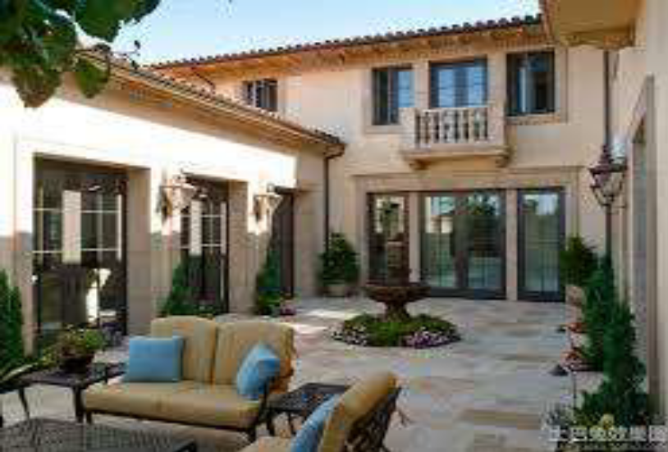
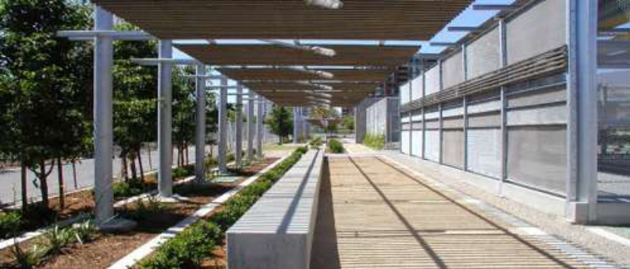
Planlı Alanlar İmar Yönetmeliği tanımlar- Madde 4
Tanımlar bölümü değiştirilemez bölümdür.
Arkat:
Bahçe mesafelerini ihlal etmeyen,
güneşten ve yağmurdan korunmak ve
gölge oluşturmak amacıyla yapılan,
üstünde yapı bulunmayan,
en az iki kenarı açık olan sütunlar üzerine
yükselen üstü örtülü geçitlerdir.
Avlu:
Yapıların bölümleri veya duvarlar
tarafından çevrelenen, üstü açık,
geleneksel mimaride çeşitli şekillerine rastlanan,
kısa kenarı en az 5.00
metre olan yapı bölümüdür.

Slide 24
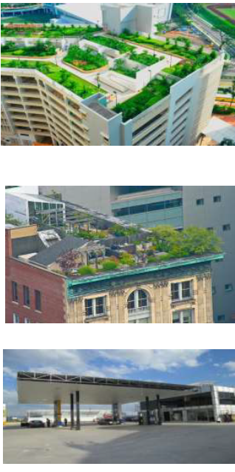
Planlı Alanlar İmar Yönetmeliği tanımlar- Madde 4
Tanımlar bölümü değiştirilemez bölümdür.
Çatı bahçesi: Teras çatılarda, çakıl, toprak, çim ve benzeri doğal örtüler ile kaplanarak iklime uygun bitkilendirilebilen, yapının görünüşlerini ve bulunduğu çevrenin siluetini bozmayacak ve çatı sınırlarını aşmayacak şekilde oluşturulan bahçelerdir.
Teras Çatı: Suyun tahliyesi için yeterli eğim verilen, bulunduğu iklim bölgesine uygun ısı ve su yalıtımları yapılan, çakıl, toprak, çim ve benzeri doğal örtüler ile kaplanarak iklime uygun bitkilendirilebilen çatı tipidir.
Kanopi: Akaryakıt ve benzeri servis istasyonlarında, güneşten ve yağmurdan korunmak amacıyla yapılan yanları açık, üstü kapalı konstrüktif yapıdır.

Slide 25
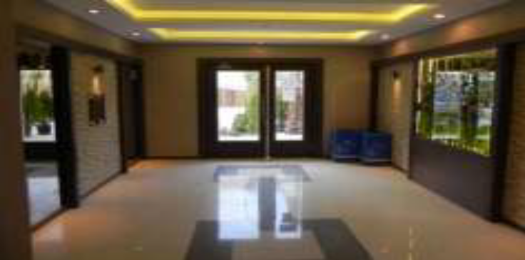
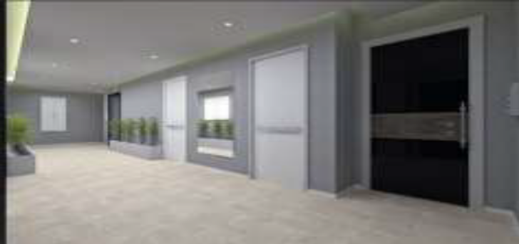
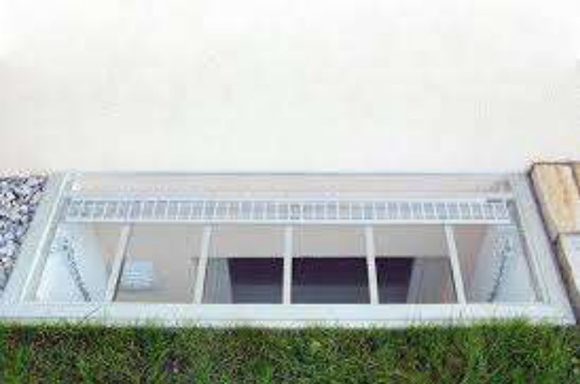
Planlı Alanlar İmar Yönetmeliği tanımlar- Madde 4
Tanımlar bölümü değiştirilemez bölümdür.
Bina Giriş Holü: Binanın ana giriş kapısı ile merdiven evi ve asansör arasındaki holüdür
Kat Holü:
Katlarda bağımsız bölümleri veya tek bağımsız bölümlü umumi binalarda piyesleri birbirine ve merdivene bağlayan ortak alan niteliğindeki ara dolaşım yollarıdır.
Kuranglez:
Binanın tabii zemin altında kalan bölümlerine doğal ışık ve havalandırma sağlamak amacıyla en az 0.80 metre
en fazla 1.20 metre genişlikte olabilen, binanın hiçbir cephesinde mütemadiyen tesis edilemeyen, boyu yapıldığı pencere genişliğini 0.50 metreden fazla
geçmeyen, derinliği azami 2.00 metre olan, giriş çıkış amacı taşımayan ancak, yol cephesi haricinde kaçış amacıyla çıkış tertiplenebilen ışıklıklardır.

Slide 26

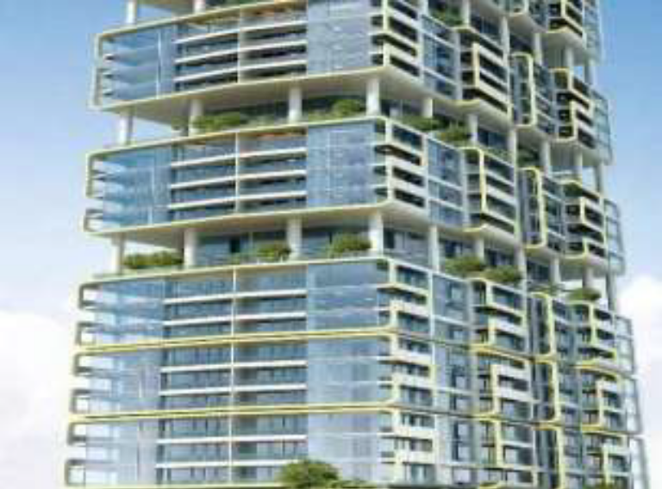
Planlı Alanlar İmar Yönetmeliği tanımlar- Madde 4
Tanımlar bölümü değiştirilemez bölümdür.
Atrium: İki veya daha çok sayıda katın içine açıldığı, yapı kitlesi içinde ortak hacim olarak tertiplenen, karşılıklı iki kenar arasındaki mesafe 3.00 metreden az olmamak üzere bodrum, zemin veya bina girişinin yer aldığı kattan başlayıp tüm katlar boyunca devam eden üzeri kapalı boşluklu hacimleridir.
Kat Bahçesi:
Bina içinde yeşil doku ile iç içe yaşanmasını sağlamak amacıyla, ortak alana ait olmak üzere, binanın en az bir dış cephesi ile irtibatlı ve açık olan, en az iki kat yüksekliğinde ve asgari 3.00 metre genişliğinde, binanın katlarında yer alan bahçe düzenlemeleridir.

Slide 27
Planlı Alanlar İmar Yönetmeliği tanımlar- Madde 4
T.C. ……………….…......... BELEDİYESİ / İL ÖZEL İDARESİ YAPI TATİL ZAPTI
İL: |  | MAL SAHİBİ:
İLÇE/BELDE: |  | YAPI MÜTEAAHİDİ:
ADRES:
PAFTA: |  | RUHSATSIZ | 
ADA:
PARSEL: |  | RUHSAT VE EKİ PROJELERE AYKIRI | 
ZAPTIN TUTULDUĞU ESNADA YAPININ DURUMU VE AYKIRILIKLAR: ………………………………………………………………………………………….......................................... ………………………………………………………………………………………….......................................... ………………………………………………………………………………………….......................................... ………………………………………………………………………………………….......................................... ………………………………………………………………………………………….......................................... ………………………………………………………………………………………….......................................... ………………………………………………………………………………………….......................................... ………………………………………………………………………………………….......................................... ………………………………………………………………………………………….......................................... ………………………………………………………………………………………….......................................... ………………………………………………………………………………………….......................................... ………………………………………………………………………………………….......................................... ………………………………………………………………………………………….......................................... ………………………………………………………………………………………….......................................... ………………………………………………………………………………………….......................................... Yukarıda bilgileri yer alan yapıda ..../..../..... tarihinde yapılan incelemede ruhsatsız/ruhsat eki projesine aykırı olarak gerçekleşen inşai faaliyetler tespit edilerek iş bu yapı tatil zaptı 3194 sayılı İmar Kanununun 32 nci maddesi uyarınca bir nüshası yapı yerine asılmak, bir nüshası da muhtarlığa iletilmek, bir nüshası da İdarede kalmak üzere tarafımızca (3) nüsha olarak düzenlenmiş ve imza altına alınmıştır. Teknik Personel Teknik Personel Yapı Sahibi veya Tarih İdare İdare Şantiye Şefi veya İdare Onay Yapı Müteahhidi
Tanımlar bölümü değiştirilemez bölümdür.
Yapı Tatil Tutanağı:
Herhangi bir şekilde ruhsat alınmadan yapıya başlanılarak kaçak inşaat yapıldığı ya da
ruhsatlı yapılarda ruhsat ve eklerine aykırı yapı yapıldığı tespit edildiği takdirde,
ilgili idaresince yetkilendirilmiş teknik elemanlarca, yapının o andaki durumu ile birlikte aykırılıkları resim, kroki ve yazı ile
belirtilen ve inşai faaliyete devam
edilemeyeceğini gösteren onaylı belgedir.
(EK-7 Form 16)

Slide 28
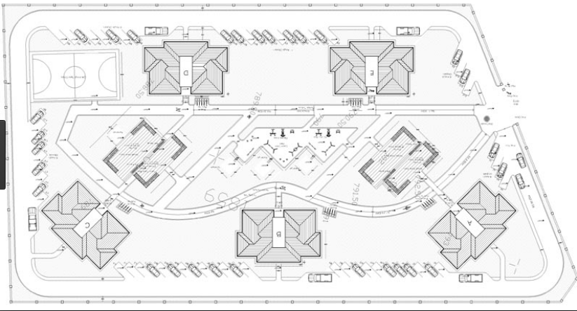
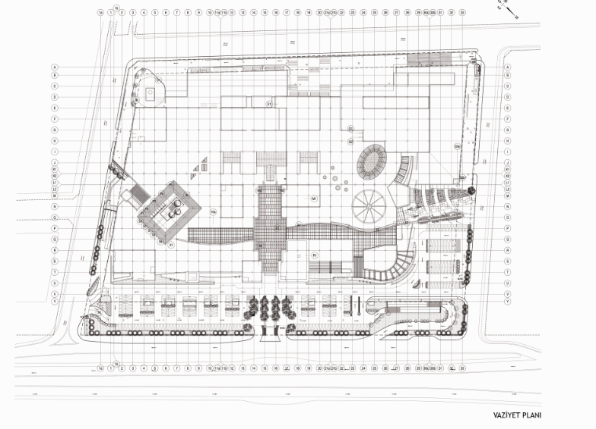
Planlı Alanlar İmar Yönetmeliği tanımlar- Madde 4
Vaziyet planı:
Parselde inşa edilecek yapı veya
yapıların; aplikasyon krokisindeki
koordinatlara göre teknik mevzuata
uygun olarak sayısal ve çizgisel
şekilde gösterildiği,
✓ bahçe tanzimi, açık otopark ve
otopark girişlerini,
✓ yangın kaçışlarını, bina yaklaşım
mesafe ve kotlarını,
✓ kuzey yönünü, parseldeki teknik
altyapıyı gösteren
✓ 1/500, 1/200 veya 1/100 ölçekli
plandır.

Slide 29
Planlı Alanlar İmar Yönetmeliği tanımlar- Madde 4
Avan Proje:
Uygulama projelerinin yapılmasına esas teşkil eden,
geçerli imar durumu,
yürürlükte bulunan plan,
varsa kentsel
tasarım projesine göre düzenlenen ve içeriğinde;
vaziyet planı,
tüm kat planları ve yeterli miktarda
kesit ve görünüşleri içeren mimari proje ile taban alanı,
Katlar alanı (emsal) ve yapı inşaat alanı hesaplarına ilişkin tüm ölçü ve kotları bulunan,
gerektiğinde siluetin yer aldığı
projelerdir.

Slide 30
Planlı Alanlar İmar Yönetmeliği
Genel İlkeler (DEĞİŞTİRİLEMEZ) md.5
1- Uygulama imar planı olmayan ve mülkiyeti sorunlu olan yerlerde yapı ruhsatı düzenlenemez. Mülkiyeti sorunlu???
Yeni bir fırsat;
2- Alt kademe planların, üst kademe planların kesinleştiği tarihten itibaren en geç bir yıl içinde ilgili idarece üst kademe planlara uygun hale getirilmesi zorunludur. (eski yönetmelikle aynı)
3- İdareler yönetmelikle uygulama imar planında tanımlanan kullanımın işlevini değiştiremez
4- Yönetmeliğin alan kullanımlarına ilişkin işlevler imar planında daraltılabilir ancak genişletilemez

Slide 31
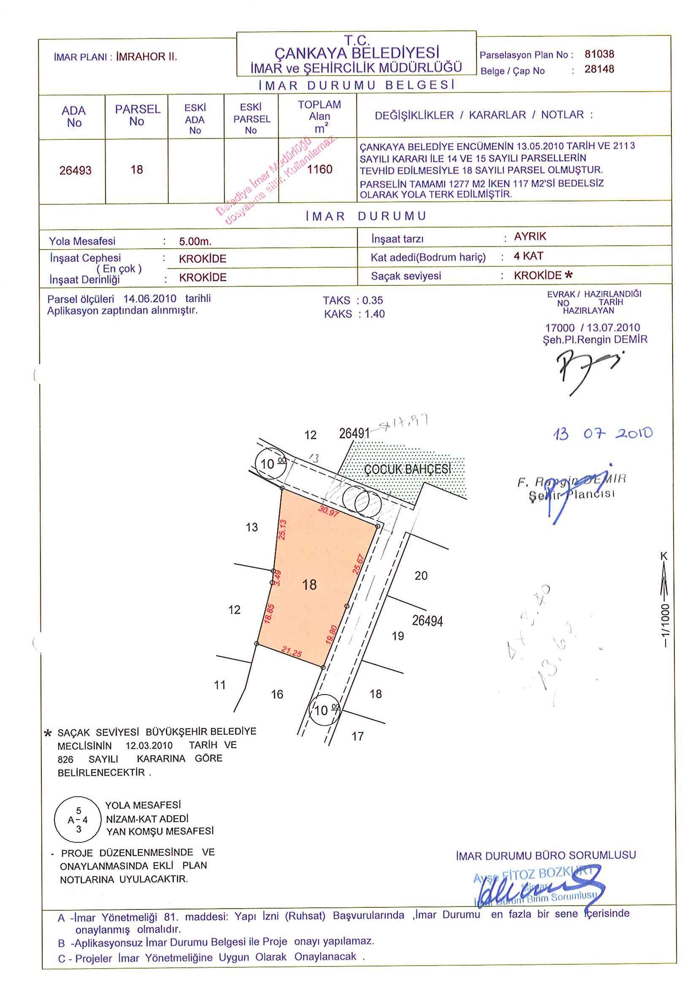
Planlı Alanlar İmar Yönetmeliği
Genel İlkeler (DEĞİŞTİRİLEMEZ) md.5
5- Taban alanı ve emsal hesabı; net imar parseli alanı üzerinden yapılır.
İmar parsellerinin değişikliğe konu olup da kamuya terk edilmesi gereken alanlar içermesi ve bu alanların kamuya bedelsiz terkine ilişkin imar planında hüküm olması halinde taban alanı ve emsal hesabı, imar planında belirtilen hükümlere göre yapılabilir.
6- Ayrık veya blok nizam olan yerlerde, uygulama imar planında açıkça belirlenmemiş ise TAKS %40’ı geçemez. Ancak, çekme mesafeleri ile KAKS verilip TAKS verilmeyen parsellerde, TAKS %60’ı geçmemek şartıyla, çekme mesafelerine göre uygulama yapılır. ?

Slide 32
Planlı Alanlar İmar Yönetmeliği
Genel İlkeler (DEĞİŞTİRİLEMEZ) md.5
YENİ FIRSAT
Alt Ölçek Planlar ve üst ölçek planlar uyumlu olmalı mıdır?
Alt kademe planların, üst kademe planların kesinleştiği tarihten itibaren en geç bir yıl içinde ilgili idarece üst kademe planlara uygun hale getirilmesi zorunludur.
Aksi halde, üst kademe planları onaylayan kurum ve kuruluşlar alt kademe planları en geç altı ay içinde üst kademe planlara uygun hale getirir ve resen onaylar.
Alt kademe planlarla üst kademe planlar arasındaki uyumsuzluğun giderilmesine ilişkin on sekiz aylık süre içindeki yeni yapı ruhsatı başvuruları, yürürlükte olan uygulama imar planına göre sonuçlandırılır.
Bu sürenin dolduğu tarihe kadar alt kademe planlar ile üst kademe planlar birbirleriyle uyumlu hale getirilmemişse, planlar birbiriyle uyumlu hale getirilinceye kadar bu alanlarda yeni yapı ruhsatı düzenlenmez.
Mahkemelerce yürürlüğü durdurulan planlarda yürürlüğün durdurulduğu süre bu sürelere ilave edilir.

Slide 33
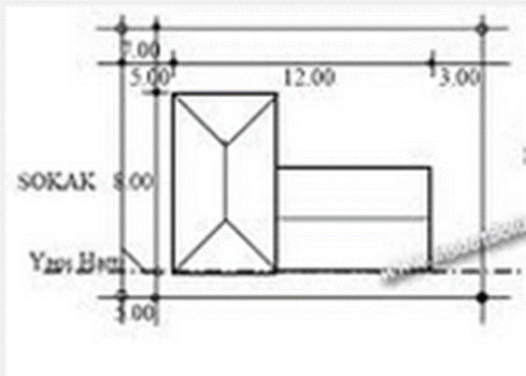

Planlı Alanlar İmar Yönetmeliği
Genel İlkeler (DEĞİŞTİRİLEMEZ) md.5
7- Uygulama imar planlarında, parselasyon durumları ve bina kitle ölçüleri verilmediği takdirde, şematik gösterimler imar planlarının hükümlerinden sayılmazlar.
Yukarıdaki gösterimde hangisine uyulmalıdır.

Slide 34
Genel İlkeler (DEĞİŞTİRİLEMEZ) md.5/8. fıkra
MADDE 5- “(8) 22 nci maddeyle veya ilgili idarelerin imar yönetmelikleri ile getirilebilecek emsal harici tüm alanların toplamı; parselin toplam emsale esas alanının % 30’unu aşamaz. Ancak; 27/11/2007 tarihli ve 2007/12937 sayılı Bakanlar Kurulu Kararı ile yürürlüğe konulan Binaların Yangından Korunması Hakkında Yönetmelik gereğince yapılması zorunlu olan, korunumlu ya da korunumsuz normal merdiven dışındaki yangın merdiveni ve korunumlu koridorun asgari ölçülerdeki alanı ile yangın güvenlik holünün 6 m² si, son katın üzerindeki ortak alan teras çatılar, yapının ihtiyacı için bahçede yapılan açık otoparklar, konferans, spor, sinema ve tiyatro salonları gibi özellik arz eden umumi yapılarda düzenlenmesi zorunlu olan boşluklar, alışveriş merkezlerinde yapılan atrium boşluklarının her katta asgari ölçülerdeki alanı ile binaların bodrum katlarında yapılan;
a) Zorunlu otopark alanlarının 2 katı,
b) Sığınak, asansör boşlukları, merdivenler, bacalar, şaftlar, ışıklıklar, ısı ve tesisat alanları, yakıt ve su depoları, jeneratör ve enerji odası, kömürlükler ve kapıcı dairelerinin ilgili mevzuat, standart ya da bu Yönetmeliğe göre hesap edilen asgari alanları,
c) Konut kullanımlı bağımsız bölüm brüt alanının % 10’unu, ticari kullanımlı bağımsız bölüm brüt alanının % 50’sini aşmayan depo amaçlı eklentiler,
ç) Ortak alan niteliğindeki mescit ve müştemilatın konutlarda 150 m²’si, konut dışı yapılarda 300 m²’si,
d) Bütün cepheleri tamamen gömülü olmak ve ortak alan niteliğinde olmak kaydıyla; otopark alanları ve 22 nci maddede belirtilen tamamen gömülü ortak alanlar,
e) Ticari amaç içermeyen, ortak alan niteliğindeki çocuk oyun alanlarının ve çocuk bakım ünitelerinin toplam 100 m²’si,
bu hesaba (%30 a) dâhil edilmeksizin emsal haricidir.”

Slide 35
Planlı Alanlar İmar Yönetmeliği
GENEL BİLGİ
1- Yönetmeliğin 5’inci maddesinin (8). fıkrasında sayılan kullanımlar emsal haricidir. 22. madde ile ilgisi 5. maddede sayılanlardan fazla yapılması halinde vardır. Parselin toplam emsale esas alanının %30’unun dışındadır.
Başka bir deyişle TOPLAM YAPI ALANI DIŞINDA TUTULANLAR: EMSALE ESAS ALANIN dışında bırakılan EMSALE ESAS ALANIN %30’U ve 5’inci maddede fıkra (8) de sayılanların TOPLAMIDIR
Yani 5’inci madde (8) ile %30 un içindekiler EMSALE ESAS İNŞAAT ALANININ DIŞINDADIR. ☺

Slide 36
BİRAZ BASİTLEŞTİRELİM
MADDE 22 - (1) 5 inci maddenin sekizinci fıkrasında belirtilen esaslar dâhilinde;
a) Taban alanına dâhil edilmeyen kullanımlar, (bir sonraki yansıda)
b) Son katın üzerindeki ortak alan çatı bahçeleri,
c) Üstü sökülür-takılır hafif malzeme ile kenarları rüzgâr kesici cam panellerle kapatılmış olsa dahi açık oturma yerleri,
ç) Bu Yönetmelikte öngörülen asgari sayıda kapıcı dairesi,
d) Atrium ve galeri boşlukları,
e) Ortak alan niteliğindeki mescit ve müştemilat,
f) ….
g) Bina için gerekli minimum sığınak alanı,
ğ)Ticari amaç içermeyen, kattaki ortak alan niteliğindeki çocuk oyun alanları ve çocuk bakım üniteleri,
h) otopark alanları,
ı) Yapı yüksekliği 60.50 metreden fazla olan binalar ile özelliği gereği tesisat katı oluşturulması zorunlu binalarda sadece tesisat için oluşturulan tesisat katları,
i) Bina veya tesise ait olan ısıtma, soğutma, tesisat alanı, su sarnıcı, havalandırma sistemleri ve enerji verimliliği sistemlerinin bulunduğu alanlar, arıtma tesisi,gri su toplama havuzu, yakıt ve su depoları, silolar, trafolar, jeneratör, ısı merkezi, enerji odası, kömürlük, eşanjör ve hidrofor bölümleri,
j) Bütün cepheleri tamamen toprağın altında kalan bodrum katları ile kısmen açıkta kalan, bodrum katlarında yer alan; tek başına bağımsız bölüm oluşturmayan, bir bağımsız bölümün eklentisi veya parçası olmayan, ticari amaç içermeyen, yapı yaklaşma sınırı içinde kalan ve 1000 m2’yi ve toplam katlar alanının %5 ini aşmayacak şekilde düzenlenen ortak alan niteliğindeki; jimnastik salonu, oyun ve hobi odaları, yüzme havuzu, sauna gibi sosyal tesis, spor birimleri ve depolar,
k) Bütün cepheleri tamamen toprağın altında kalan bodrum katları ile kısmen açıkta kalan, yola cephesi bulunmayan bodrum katlarında yer alan, bina cephelerinde ilave kat görünümüne neden olmayan ve tek başına bağımsız bölüm oluşturmayan; konut ve ticari kullanımlı bağımsız bölümlere ait depo amaçlı eklentiler,
l) Sökülür-takılır-katlanır cam panellerle kapatılmış olanlar dâhil olmak üzere balkonlar ve açık çıkmalar, kat bahçe ve terasları, iç bahçeler, kat ve ara sahanlıkları dâhil açık veya kapalı merdiven evi, tek bağımsız bölümlü konutlar hariç; bina giriş holleri ile kat holleri ve asansör önü sahanlıkların asgari ölçülerdeki kısımları,
katlar alanına dâhil edilmez. 22. madde ve ilgili idarelerin imar yönetmelikleri ile getirilebilecek emsal harici tüm alanların toplamı; parselin toplam emsale esas alanının % 30’unu aşamaz.
MADDE 5- “(8) 22 nci maddeyle veya ilgili idarelerin imar yönetmelikleri ile getirilebilecek emsal harici tüm alanların toplamı; parselin toplam emsale esas alanının % 30’unu aşamaz. Ancak; 27/11/2007 tarihli ve 2007/12937 sayılı Bakanlar Kurulu Kararı ile yürürlüğe konulan Binaların Yangından Korunması Hakkında Yönetmelik gereğince yapılması zorunlu olan, korunumlu ya da korunumsuz normal merdiven dışındaki yangın merdiveni ve korunumlu koridorun asgari ölçülerdeki alanı ile yangın güvenlik holünün 6 m² si, son katın üzerindeki ortak alan teras çatılar, yapının ihtiyacı için bahçede yapılan açık otoparklar, konferans, spor, sinema ve tiyatro salonları gibi özellik arz eden umumi yapılarda düzenlenmesi zorunlu olan boşluklar, alışveriş merkezlerinde yapılan atrium boşluklarının her katta asgari ölçülerdeki alanı ile binaların bodrum katlarında yapılan;
a) Zorunlu otopark alanlarının 2 katı,
b) Sığınak, asansör boşlukları, merdivenler, bacalar, şaftlar, ışıklıklar, ısı ve tesisat alanları, yakıt ve su depoları, jeneratör ve enerji odası, kömürlükler ve kapıcı dairelerinin ilgili mevzuat, standart ya da bu Yönetmeliğe göre hesap edilen asgari alanları,
c) Konut kullanımlı bağımsız bölüm brüt alanının % 10’unu, ticari kullanımlı bağımsız bölüm brüt alanının % 50’sini aşmayan depo amaçlı eklentiler,
ç) Ortak alan niteliğindeki mescit ve müştemilatın konutlarda 150 m²’si, konut dışı yapılarda 300 m²’si,
d) Bütün cepheleri tamamen gömülü olmak ve ortak alan niteliğinde olmak kaydıyla; otopark alanları ve 22 nci maddede belirtilen tamamen gömülü ortak alanlar,
e) Ticari amaç içermeyen, ortak alan niteliğindeki çocuk oyun alanlarının ve çocuk bakım ünitelerinin toplam 100 m²’si,
bu hesaba dâhil edilmeksizin emsal haricidir.”

Slide 37
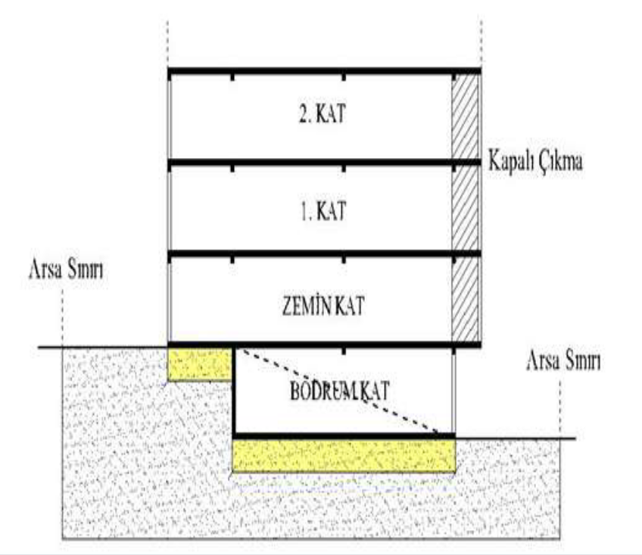
Genel İlkeler (DEĞİŞTİRİLEMEZ) md.5
5’İNCİ MADDENİN 8’İNCİ FIKRASI İLE EMSALE ESAS İNŞAAT ALANININ DIŞINDA KALAN VE %30 İÇERİSİNDE DE SAYILMAYACAK OLAN KULLANIMLAR
(DİKKAT 22. Madde ile mükerrerlikler var)
TABAN ALANI NEDİR;
Bahçede yapılan eklenti ve müştemilatı dâhil yapıların tabii zemin veya tesviye edilmiş zemin üzerinde kalan kısmının, yapı yaklaşma sınırını ihlal etmemek kaydıyla parseldeki izdüşümünün kapladığı alan taban alanıdır.
Ayrıca, tabii veya tesviye edilmiş zemin üzerinde etrafı açık bırakılarak kolonlar üzerinde inşa edilen yapılarda taban alanı, zemine oturan en dış çeperlerdeki kolonların dış yüzeylerinin en kısa doğru parçalarıyla birleştirilmesiyle belirlenen alandır.

Slide 38
Taban alanına girmeyen hususlar
Madde 20:(8) Taban alanına dâhil edilmeyen kullanımlar;
a) Tabii zemin veya tesviye edilmiş zemin seviyesindeki veya bu seviyenin altındaki avlular, iç bahçeler,
b) Bağımsız bölüm olarak düzenlenmeyen veya bağımsız bölümün eklentisi niteliği taşımayan, yapının ana taşıyıcı sistemleri ile bütünleşik olmayan, bahçe alanının %20’sini geçmeyen; kameriye, pergola, sundurma, açık yüzme ve süs havuzu,”
c) Bağlantılı olduğu bağımsız bölümün veya bulunduğu katın brüt alanının %10’unu aşmayan üstü açık veya sökülür-takılır hafif malzeme ile örtülü zemin terasları,
ç) Çevre düzenlemesi ve güvenliği için yapılan bahçe duvarı, istinat duvarları, 6 m²’yi geçmeyen kontrol veya bekçi kulübeleri,
d) Binaların Yangından Korunması Hakkında Yönetmeliğin gerekli gördüğü, normal merdiven haricinde kaçış yolu içerisinde yer alan, asgari ölçülerde ve adetlerde yapılan merdiven evi ile yangın güvenlik holleri,”
e) Asgari ölçülerdeki; temele kadar inen asansör boşlukları, ışıklıklar, çöp ve atık ayrıştırma bacaları, hava bacaları, şaftlar, (Md. 5/8 gereği yapının ihtiyacı için olanlar %30 a da girmiyor )
f) Ana yapının dışında kalan; binaya ait arıtma tesisi ve trafolar, jeneratör, yağmur suyu toplama havuzu, evsel atık ve geri dönüşüm hazneleri, ısı merkezi,
g) Akaryakıt pompaları ve taşıyıcıları hariç olmak üzere kanopiler ve arkatlar,
ğ) Güneş panellerinin temel ve kaidesi haricindeki kısımları,
h) Açık otoparklar, (Md. 5/8 gereği yapının ihtiyacı için olanlar %30 a da girmiyor )
ı) Giriş saçakları (markizler)
Taban alanına dahil edilmez ancak emsale esas inşaat alanına dahil edilmeyen inşaat emsalinin %30 oranı içerisinde değerlendirilir.

Slide 39
Planlı Alanlar İmar Yönetmeliği
Genel İlkeler (DEĞİŞTİRİLEMEZ) md.5
TEKRAR GENEL İLKELERE DÖNEBİLİRİZ

Slide 40
Planlı Alanlar İmar Yönetmeliği
Genel İlkeler (DEĞİŞTİRİLEMEZ) md.5
Kamu kurum ve kuruluşlarınca yapılacak veya yaptırılacak yapılara;
imar planlarında o maksada tahsis edilmiş olmak,
plan ve mevzuata aykırı olmamak üzere mimari, statik, tesisat fenni mesuliyeti ve her türlü sorumlulukların bu kamu kurum ve kuruluşlarınca üstlenilmesi ve
mülkiyetin belgelenmesi kaydıyla
avan projeye göre yapı ruhsatı,
ilgili kamu kurumlarının geçici kabulünü müteakip yapı kullanma izin belgesi talep üzerine ilgili idaresince düzenlenir.

Slide 41
Planlı Alanlar İmar Yönetmeliği
Genel İlkeler (DEĞİŞTİRİLEMEZ) md.5
DİKKKAT taşkın alanlarında KRET kotları önemli
İmar planlarında su taşkın alanları için Devlet Su İşleri Genel Müdürlüğü veya su ve kanalizasyon idareleri tarafından su taşkın analizi yapılarak belirlenen kret kotuna 1.50 metre ilave edilerek tespit edilen kotun altı iskân edilemez.
Hiçbir şekilde bu seviyenin altında otopark giriş-çıkışı, kapı ve pencere gibi herhangi bir boşluk bırakılamaz ve açılamaz.
Tereddüde düşülen konularda Devlet Su İşleri Genel Müdürlüğü veya ilgili su ve kanalizasyon idaresinin görüşüne göre uygulama yapılır.

Slide 42
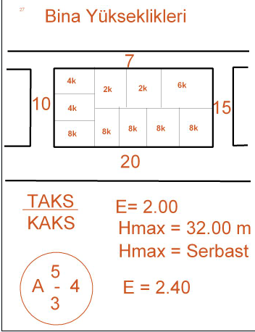
Planlı Alanlar İmar Yönetmeliği
Genel İlkeler (DEĞİŞTİRİLEMEZ) md.5
Yeni yapılacak binalarda uygulama imar planında veya planda olmaması halinde bu Yönetmelikte gösterilen kat adedi veya bina yüksekliği aşılamaz.
Hiçbir koşulda hava mânia kriterleri aşılamaz,
planda veya planda belirtilmemişse bu Yönetmelikte belirtilen kat adedi, kat yükseklikleri azaltılmak suretiyle arttırılamaz,
bu suretle yapı yoğunluğu artırılamaz.

Slide 43
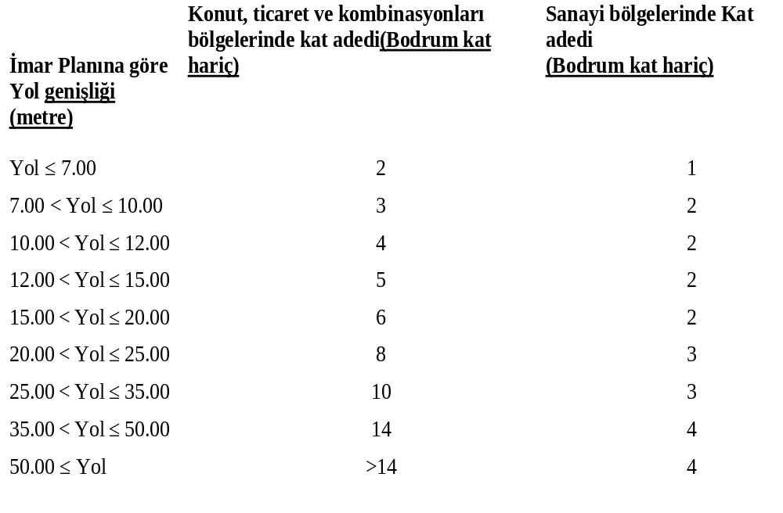

Slide 44
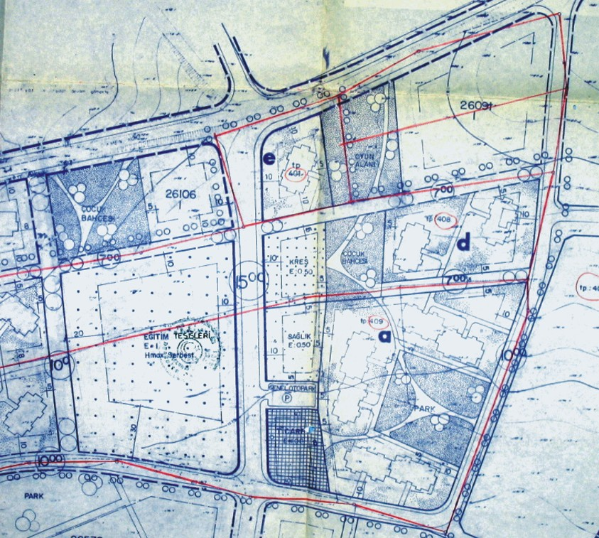
Planlı Alanlar İmar Yönetmeliği
Genel İlkeler (DEĞİŞTİRİLEMEZ) md.5
Bir parselin bulunduğu imar adasına ait parselasyon planı yapılıp belediye encümenince kabul edilip tapuya tescil edilmeden o adadaki herhangi bir parsele yapı ruhsatı verilemez.
Koruma amaçlı imar planlarında parselasyon planı yapılması mümkün olmayan durumlar hariç olmak üzere, imar adasında parselasyon planı yapılmadan bu adadaki parsellerde ifraz ve tevhit yapılamaz.

Slide 45
Planlı Alanlar İmar Yönetmeliği
Genel İlkeler (DEĞİŞTİRİLEMEZ) md.5
İfraz suretiyle yola cephesi olmayan parsel oluşturulamaz.
Yola cephesi olmayan parsellere yapı ruhsatı düzenlenemez.
Kanunun 18 inci maddesinin uygulanamadığı hallerde yola cephesi bulunan parsellerden herhangi biri ile tevhit edilmesi mecburidir.
***************************************************
Ancak, bu Yönetmeliğin yürürlüğe girmesinden önce;
mevcut planlarla oluşmuş, bitişik boş parseli bulunmayan,
fiili teşekkül sebebiyle yola cephesi sağlanamayan parsellere;
komşu parsellerden süresiz geçiş hakkı alınmış ve bu konuda tapu kayıtlarına şerh konulmuş olmak kaydıyla yapı ruhsatı düzenlenebilir. (KAÇ METRE)

Slide 46
Planlı Alanlar İmar Yönetmeliği
Genel İlkeler (DEĞİŞTİRİLEMEZ) md.5
İlgili idareler; imar planlarında açıklanmamış ve bu Yönetmelikte yer almamış hususlarda ihtiyaca ve civarın karakterine göre uygulanacak şekli takdire yetkilidir. Ayrıca uygun gördüğü yerlerde meclis kararı alarak yapıların estetiği, rengi, çatı ve cephe kaplaması, yöresel malzeme kullanılması ve yöresel mimarinin dikkate alınmasına ilişkin zorunluluk getirmeye yetkilidir.
3194 sayılıKanunun 4 üncü maddesi kapsamına giren özel kanunlarda aksine bir hüküm bulunmayan hallerde bu Yönetmelik hükümleri uygulanır.
Gelişme alanları ile kentsel dönüşüm ve gelişim alanları hariç, yerleşme alanlarında yapı ruhsatı düzenlenebilmesi için yol, su, kanalizasyon, elektrik gibi teknik altyapı hizmetlerinin götürülmüş olması şarttır.
İlgili kurum ve kuruluşların, yerleşme alanlarında teknik altyapının götürülmesiyle ilgili gerekleri ivedilikle yerine getirmesi zorunludur. (bu da burada dursun)
************************************************
İstisnalar:
3194-Madde 4 – 2634 sayılı Turizmi Teşvik Kanunu, 2863 sayılı Kültür ve Tabiat Varlıklarını Koruma Kanunu, bu Kanunun ilgili maddelerine uyulmak kaydı ile 2960 sayılı İstanbul Boğaziçi Kanunu ve 3030 sayılı Büyük Şehir Belediyelerinin Yönetimi Hakkında Kanun ile diğer özel kanunlar ile belirlenen veya belirlenecek olan yerlerde, bu Kanunun özel kanunlara aykırı olmayan hükümleri uygulanır.
Türk Silahlı Kuvvetlerine ait harekat, eğitim ve savunma amaçlı yapılar için, bu Kanun hükümlerinden hangisinin ne şekilde uygulanacağı Milli Savunma Bakanlığı ile Bayındırlık ve İskan Bakanlığı tarafından müştereken belirlenir.

Slide 47
Planlı Alanlar İmar Yönetmeliği
Genel İlkeler (DEĞİŞTİRİLEMEZ) md.5
Devletin güvenlik ve emniyeti ile harekât ve savunma bakımından gizlilik veya önem arz eden yapılar için bu Yönetmeliğin dördüncü ve beşinci bölümünde belirtilen ölçü ve hükümlere bağlı kalınması mecburiyeti yoktur.
Yapı ruhsatı talep edilen projelerde ayrıca; afet, deprem, yangın, otopark, enerji verimliliği, sığınak, asansör, yapı malzemeleri, gürültüye karşı korunma, ısı ve su yalıtımı, yapı denetimi, iş güvenliği, iskele, erişilebilirlik ve çevre gibi konulardaki yapıya ilişkin hükümler içeren mevzuata da uyulur.
Hazırlanan projelerin öncelikle bu Yönetmelik ve bu Yönetmelikte atıfta bulunulan mevzuatın hükümlerine uyulmak kaydıyla Türk Standardları Enstitüsü (TSE) standartlarına uygun olarak hazırlanması zorunludur.
*********************************************
Dördüncü ve beşinci bölümler YAPILAŞMA ve YAPILARA ilişkin bölümlerdir. (yol genişliği, kotlandırma, kat yükseklikleri, kullanım kararı, merdivenler girişler vbvbvbvbvb)

Slide 48
Planlı Alanlar İmar Yönetmeliği
Genel İlkeler (DEĞİŞTİRİLEMEZ) md.5
İlgili idare,
erişilebilirlik mevzuat ve standartlarında getirilen hükümlere uymakla ve bunları uygulamakla yükümlüdür.
Sahanlık, kat sahanlığı, ara sahanlık, merdiven, asansör, kapı ve koridor ölçüleri, rampa eğimleri, genişlikleri ile korkuluk ve küpeşteleri gibi bina içi erişimle ilgili mekânların ölçüleri bu Yönetmelikte belirtilen ölçülerden az olmamak üzere, erişilebilirlik standartlarına uygun olarak düzenlenir.
Yapılı çevrede erişilebilirlik standartlarına uygun yönlendirme, bilgilendirme ve işaretlemelerin yapılması zorunludur.
Ayrıca ilgili idare, yörenin koşullarını göz önünde bulundurarak engellilerle ilgili gerekli önlemleri almaya yetkilidir.

Slide 49
Planlı Alanlar İmar Yönetmeliği
Genel İlkeler (DEĞİŞTİRİLEMEZ) md.5
İlgili idareden yol kotu belgesi ile yapı ruhsatı veya kazı izni alınmadan, tabii zeminde hiçbir şekilde kazı veya dolgu yapılamaz.
Yapı ruhsatı veya yapı kullanma izni alınmış yapılarda ruhsat eki projesine aykırı olarak bodrum katları açığa çıkarmak üzere kazı ve tesviye yapılamaz. Aksi takdirde Kanunun ilgili hükümlerine göre cezai işlem yapılır.

Slide 50
Planlı Alanlar İmar Yönetmeliği
Genel İlkeler (DEĞİŞTİRİLEMEZ) md.5
Her müstakil konutta en az; 1 oturma odası, 1 yatak odası, 1 mutfak veya yemek pişirme yeri, 1 banyo veya yıkanma yeri ve 1 tuvalet bulunur.
Açığa çıkan kat kazanmak ve kat sayısını artırmak amacıyla kot alınan nokta tespit edilemez. Kot alınan noktanın tespitinde bölge kat rejiminin aşılmaması ve sokak siluetinin korunması esastır. Yoldan kotlandırılan ve bina arka köşelerinin zemin hizasındaki kotu yola göre 3.50 metreden daha düşük olan binalar 11 inci madde (kademe 4.5 m eski yönetmelik 6 metre) e hükümlerine göre kademelendirilir.
Kat adedi 3 olan binalarda asansör yeri bırakılması, 4 ve daha fazla olanlarda ise asansör tesisi zorunludur.

Slide 51
YAPILAŞMADA_İDARENİN SORUMLULUKLARI md.26
(1) İdareler; tasarrufu altındaki yol, meydan, otopark, park, yaya bölgesi, kaldırım gibi yerler ile bunlar üzerindeki kamu hizmetlerinin yürütülebilmesi için, TSE standartlarına ve ilgili mevzuatına göre;
a) Bisiklet yolu, otopark, yönlendirme, sinyalizasyon, aydınlatma ve ağaçlandırma uygulamalarıyla ve kent mobilyalarıyla beraber kaldırım ve kavşak düzenlemelerini yapmak veya yaptırmakla,
b) Reklam ve bilgilendirme levha ile pano düzenlemelerini yapmak veya yaptırmakla,
c) Topluma açık yerlerde ihtiyaçların karşılanması amacıyla; büfe, mescit, para çekme makinesi, telefon kulübesi, tuvalet, çeşme ve benzeri tesislerin kurulmasına ilişkin iş ve işlemleri yürütmekle,
ç) Belirli bir süre için düzenlenen sosyal ve kültürel etkinlikler için geçici olarak ihtiyaç duyulan altyapıyı ve geçici olarak talep edilen hafif ve sökülüp takılır malzemeden yapılan fuar, sergi, sahne ve çadır gibi üstyapının kurulması ve kaldırılması için gereken izinlerin verilmesine ilişkin iş ve işlemleri yürütmekle ve güvenlik tedbirlerinin alınmasını sağlamakla,
yükümlüdür.
(2) Birinci fıkrada belirtilenlerin ve her türlü altyapının yapımı ve kullanımı ile bakım ve onarımı sırasında yaya sirkülasyonunun engellenmemesi, engellilerin erişiminin, can ve mal güvenliğinin sağlanması zorunludur.
(3) Bu madde kapsamında yürütülen çalışmalarda tescilli ve tarihi yapılar ile doğal dokunun korunması esas alınır.

Slide 52
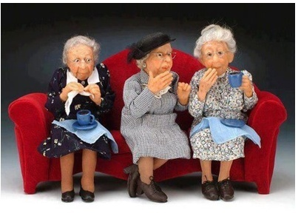
Planlı Alanlar İmar Yönetmeliği
UYGULAMA ESASLARI-Madde 69
TEŞEKKÜRLER
Yönetmeliğin birinci, ikinci, altıncı, yedinci, sekizinci, dokuzuncu bölümleri, geçici maddeleri ile 19 uncu ve 20 nci maddelerinde yer alan hükümler, planlarla ve ilgili idarelerce çıkarılacak yönetmeliklerle değiştirilemez ve planlarda bu hükümlere aykırı olarak getirilecek hükümler uygulanamaz.
1. Bölüm: Amaç, Kapsam, Dayanak ve TANIMLAR (DEĞİŞTİRİLEMEYEN BÖLÜM) (4 madde 9 sayfa)
2. Bölüm: Genel İlkeler ( 5’inci madde)
6. bölüm: Projeler ve Yapı İzin Belgeleri
7. bölüm: Denetime dair hükümler
8. bölüm: Yönetmeliğin uygulanmasına ilişkin esaslar
9. bölüm: Çeşitli ve son hükümler
19’uncu madde: Parsel kullanım fonksiyonlarına göre yapılaşma koşulları
20’inci madde: Taban Alanı
DEĞİŞTİRİLEMEZ
Ayşe ÜNAL
ayseunnal@gmail.com
532 4773859

